Slide 1


Estructura Cliente-Servidor
Team #3
Sebastian Cazares
Sanchez Gutierrez Isaac
Soto Gracia Axel Ricardo

Slide 2

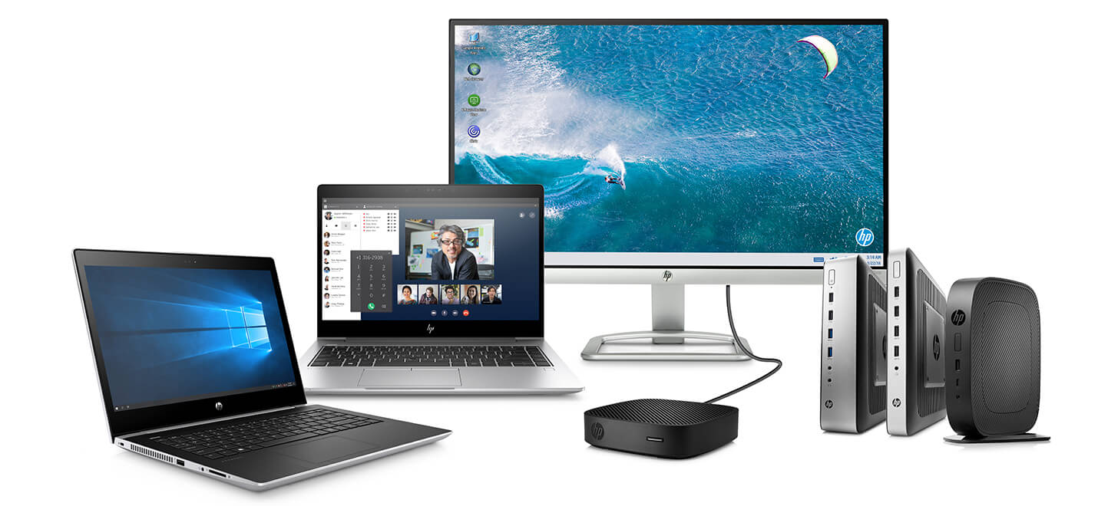
Descripción General
La arquitectura cliente-servidor es un modelo de diseño de software en el que las tareas se reparten entre los proveedores de recursos o servicios, llamados servidores, y los demandantes, llamados clientes.

Slide 3
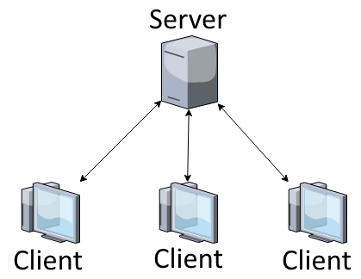
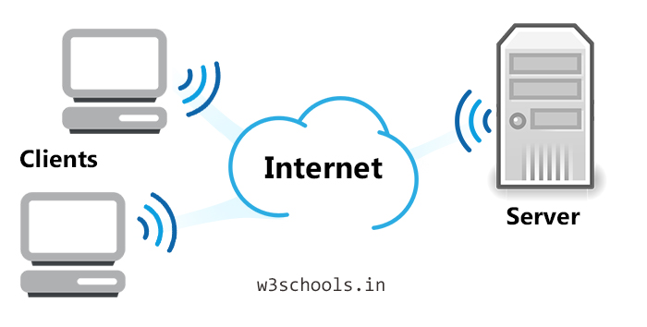
Características
El Cliente y el Servidor pueden actuar como una sola entidad y también pueden actuar como entidades separadas.
Las funciones de Cliente y Servidor pueden estar en plataformas separadas, o en la misma plataforma.
Cada plataforma puede ser escalable independientemente.
La interrelación entre el hardware y el software está basada en una infraestructura poderosa.
Su representación típica es un centro de trabajo (PC), en donde el usuario dispone de sus propias aplicaciones de oficina

Slide 4
Herramientas
Cliente: Programa ejecutable que participa activamente en el establecimiento de las conexiones.
Servidor: Es un programa que ofrece un servicio que se puede obtener en una red. Acepta la petición desde la red, realiza el servicio y devuelve el resultado al solicitante.
Los servidores: pueden ejecutar tareas sencillas o complejas.
Los servidores por lo general tienen dos partes:
Programa o proceso que es responsable de aceptar nuevas peticiones: Maestro o Padre.
Programas o procesos que deben manejar las peticiones individuales: Esclavos o Hijos.

Slide 5
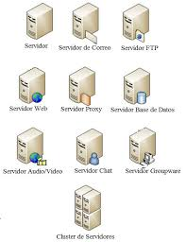
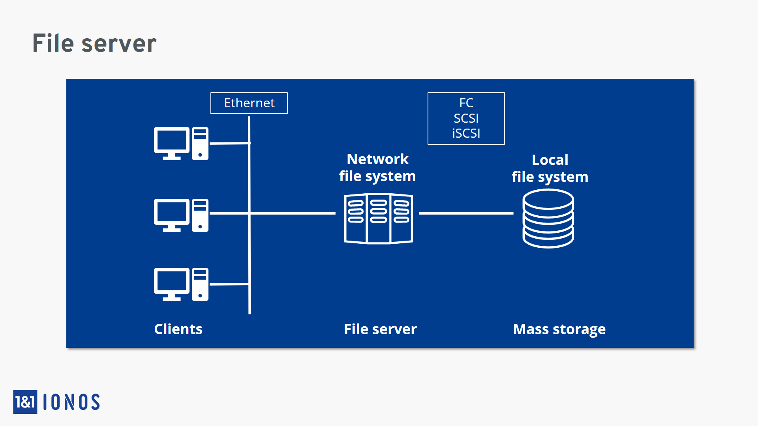
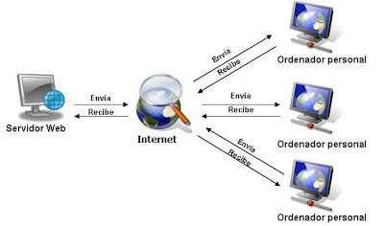
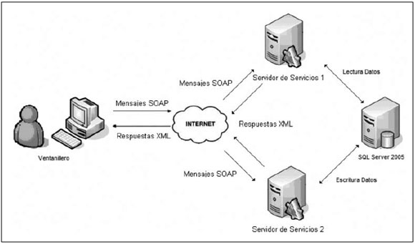
Ejemplos

Slide 6


Ventajas/Beneficios
Centralización del control
Escalabilidad
Fácil mantenimiento.
Existen tecnologías suficientemente desarrolladas.
Se dificulta el rastreo y/o hackeo de los usuarios.

Slide 7

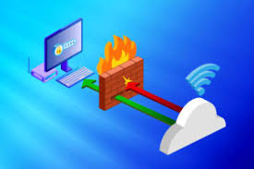




DESVENTAJAS DE LA ARQUITECTURA
1.- La gran cantidad de información que viaja a través de los clientes sobre congestiona el tráfico, le que significa bajo rendimiento.
2.- Debido a su bajo rendimiento, esta estructura tiene un bajo espectro de aplicación, limitándose a la construcción de sistemas no críticos
3.- Tanto la instalación como el mantenimiento son mayores debido al perfil altamente técnico del lado del servidor.

Slide 8
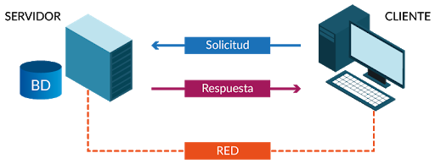
Por qué es importante esta estructura?
La principal importancia de este modelo es que permite conectar a varios clientes a los servicios que provee un servidor.

Slide 9
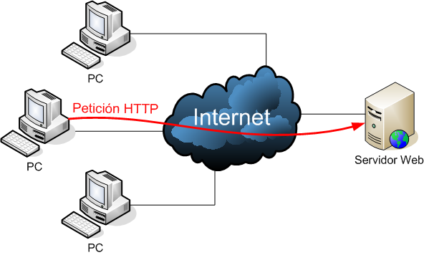

CONCLUSIÓN
El Cliente-Servidor se refiere a un modo de comunicación entre varias computadoras en una red que distingue uno o más clientes en el servidor: cada software de cliente puede enviar solicitudes a un servidor. Un servidor puede estar especializado en aplicaciones de servidor, archivos, terminales o correo electrónico.

